Slide 1

Herzlich Willkommen
zur
Wahlpflichtorientierungsphase
2015!
Einstiegsveranstaltung:
Formalien und Richtlinien

Slide 2
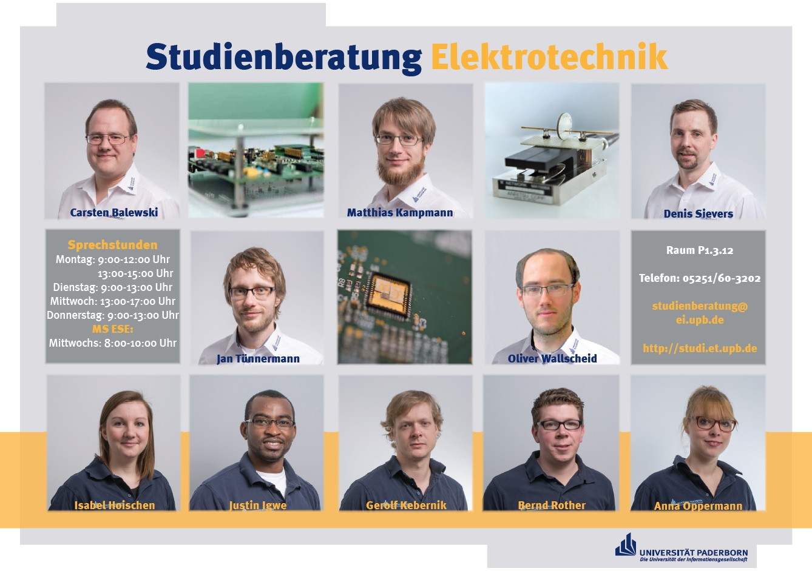
Die Studienberatung

Slide 3
Sinn und Zweck der Veranstaltung
Was erwartet euch im 2. Studienabschnitt?
Wann dürft ihr „in“ den 2. Studienabschnitt?
Was für Formalien müsst ihr beachten?
Welche Besonderheiten solltet ihr beachten (Industriepraktika, Bachelor-Arbeit, Master-Übergang,….)?

Slide 4
Studiengang: Bachelor Elektrotechnik alle Versionen
Zugangsvoraussetzungen 2. Studienabschnitt
52 LP/ECTS im Grundstudium
12-wöchiges Industriepraktikum in PAUL eingetragen
  D.h. vollständig bescheinigt, dem Prüfungssekretariat vorgelegt
Voraussetzung zum Beginn der Bachelorarbeit
1. Studienabschnitt vollständig absolviert
Bearbeitungszeit: 6 Monate

Slide 5
Studiengang: Elektrotechnik
Studiengang:
Bachelor Elektrotechnik v2
(EBA v2)

Slide 6
Studiengang: Elektrotechnik
Bachelor-Studienverlauf Elektrotechnik v2 (ab WS11/12)
1.Semester 30 LP | 2.Semester 32 LP | 3.Semester 27 LP | 4.Semester 31 LP | 5.Semester 30 LP | 6.Semester 30 LP
Höhere Mathematik A
8 LP
Höhere Mathematik B
8 LP
Höhere Mathematik C
8 LP
Höhere Mathematik D
6 LP
Studium Generale
3 LP
Experimentalphysik
Für ET
8 LP
Technische Mechanik für ET
6 LP
Studium Generale
5 LP
Feldtheorie
6 LP
Elektromagne-
tische Wellen
6 LP
Grundlagen der Elektrotechnik A
8 LP
Grundlagen der Elektrotechnik B
8 LP
Energietechnik
4 LP
Messtechnik
5 LP
Nachrichtentechnik
5 LP
Informations-
technik WPV
6 LP
Werkstoffe
4 LP
Halbleiter-
bauelemente
4 LP
Signaltheorie
5 LP
Schaltungstechnik
5 LP
Mikrosystem-
technik WPV
6 LP
Datenverarbeitung
4 LP
GL. der Techn.
Informatik
4 LP
GL. der Rechner-
Architektur für ET
4 LP
Systemtheorie
5 LP
Regelungstechnik A
5 LP
Automatisierungs-
technik WPV
6 LP
Projekt angew.
Programmierung
2 LP
Laborpraktikum A
2 LP
Laborpraktikum B
2 LP
Laborpraktikum C
2 LP
IT o. MT o. AT WPV
6 LP
Bachelorarbeit
12 LP
Projekt-Seminar
2 LP

Slide 7
Studiengang: Elektrotechnik
Hinweis: Auslaufen des Studiengangs
Wintersemester 2017/2018
Hinweis: Ablaufende Fächer
Module „Experimentalphysik“ und „Datenverarbeitung“ können letztmalig im SS15 nach eurer Prüfungsordnung abgelegt werden.
Die Prüfungen zu dem Modul „Höhere Mathematik II“ können letztmalig im SS16 nach eurer Prüfungsordnung abgelegt werden.
Prüfungen (auch Wiederholungen) in den Modulen „Theorie der Elektrotechnik“ und „Bauelemente“ können letztmalig als Modulabschlussprüfungen im SS 2015 abgelegt werden. Ab WS 2015/16 nur noch Einzelprüfungen
Prüfungen (auch Wiederholungen) im Modul „Signal- und Systemtheorie“ können seit dem SS 15 nur noch in Einzelprüfungen abgelegt werden.

Slide 8
Studiengang: Elektrotechnik
Studiengang:
Bachelor Elektrotechnik v3
(EBA v3)

Slide 9
Studiengang: Elektrotechnik
Bachelor-Studienverlauf Elektrotechnik v3 (WS13/14 bis SS14)
1.Semester 30 LP | 2.Semester 32 LP | 3.Semester 28 LP | 4.Semester 30 LP | 5.Semester 30 LP | 6.Semester 30 LP
Höhere Mathematik A
8 LP
Höhere Mathematik B
8 LP
Höhere Mathematik C
8 LP
Stochastik für Ing.
5 LP
Studium Generale
3 LP
Experimentalphysik
für ET
6 LP
Technische Mechanik für ET
6 LP
Studium Generale
6 LP
Feldtheorie
6 LP
Elektromagne-
tische Wellen
6 LP
Grundlagen der Elektrotechnik A
8 LP
Grundlagen der Elektrotechnik B
8 LP
Energietechnik
4 LP
Messtechnik
5 LP
Nachrichtentechnik
5 LP
Informations-
technik WPV
6 LP
Werkstoffe
4 LP
Halbleiter-
bauelemente
4 LP
Signaltheorie
5 LP
Schaltungstechnik
5 LP
Mikrosystem-
technik WPV
6 LP
GP für Ing. II
6 LP
GL. der Techn.
Informatik
4 LP
GL. der Rechner-
Architektur für ET
4 LP
Systemtheorie
5 LP
Regelungstechnik A
5 LP
Automatisierungs-
technik WPV
6 LP
Projekt angew.
Programmierung
2 LP
Laborpraktikum A
2 LP
Laborpraktikum B
2 LP
Laborpraktikum C
2 LP
IT o. MT o. AT WPV
6 LP
Bachelorarbeit
12 LP
Projekt-Seminar (entweder im 2., 3. oder 4. Semester)
2 LP

Slide 10
Studiengang: Elektrotechnik
Hinweis: Auslaufen des Studiengangs
Wintersemester 2018/2019
Hinweis: Ablaufende Fächer
Prüfungen (auch Wiederholungen) in den Modulen „Theorie der Elektrotechnik“ und „Bauelemente“ können letztmalig als Modulabschlussprüfungen im SS 2015 abgelegt werden. Ab WS 2015/16 nur noch Einzelprüfungen
Prüfungen (auch Wiederholungen) im Modul „Signal- und Systemtheorie“ können seit dem SS 15 nur noch in Einzelprüfungen abgelegt werden.

Slide 11
Studiengang: Elektrotechnik
Studiengang:
Bachelor Elektrotechnik v4
(EBA v4)

Slide 12
Studiengang: Elektrotechnik
Bachelor-Studienverlauf Elektrotechnik v4 (ab WS14/15)
1.Semester 30 LP | 2.Semester 32 LP | 3.Semester 28 LP | 4.Semester 30 LP | 5.Semester 30 LP | 6.Semester 30 LP
Höhere Mathematik A
8 LP
Höhere Mathematik B
8 LP
Höhere Mathematik C
8 LP
Stochastik für Ing.
5 LP
Studium Generale
3 LP
Experimentalphysik
für ET
6 LP
Technische Mechanik für ET
6 LP
Studium Generale
6 LP
Feldtheorie
6 LP
Elektromagne-
tische Wellen
6 LP
Grundlagen der Elektrotechnik A
8 LP
Grundlagen der Elektrotechnik B
8 LP
Energietechnik
4 LP
Messtechnik
5 LP
Nachrichtentechnik
5 LP
Informations-
technik WPV
6 LP
Werkstoffe
4 LP
Halbleiter-
bauelemente
4 LP
Signaltheorie
5 LP
Schaltungstechnik
5 LP
Mikrosystem-
technik WPV
6 LP
GP für Ing. II
6 LP
GL. der Techn.
Informatik
4 LP
GL. der Rechner-
Architektur für ET
4 LP
Systemtheorie
5 LP
Regelungstechnik A
5 LP
Automatisierungs-
technik WPV
6 LP
Projekt angew.
Programmierung
2 LP
Laborpraktikum A
2 LP
Laborpraktikum B
2 LP
Laborpraktikum C
2 LP
IT o. MT o. AT WPV
6 LP
Bachelorarbeit
12 LP
Projekt-Seminar (entweder im 2., 3. oder 4. Semester)
2 LP

Slide 13
Studiengang: Elektrotechnik
Übergang in die Masterphase
Nach abgeschlossenem Bachelor im Studierendensekretariat umschreiben; Bewerbung innerhalb der bekannten Bewerbungsfristen in PAUL notwendig!
Vorziehen von Master- Veranstaltungen
1. Variante: 6 Masterveranstaltungen/-prüfungen vorziehen
Alle Bachelorleistungen (158LP) außer Bachelorarbeit sind erbracht und in PAUL eingetragen
Bachelorarbeit angemeldet
2. Variante: 3 Masterveranstaltungen/-prüfungen vorziehen
Der Bachelor dauert inklusive Bachelorarbeit voraussichtlich nicht mehr als 9 Semester
Nicht mehr als 3 weitere Bachelorleistungen sind zu erbringen
Bachelorarbeit angemeldet
3. Variante: Ausnahmeantrag beim Prüfungsausschuss beantragen

Slide 14
Studiengang: Wirtschaftsingenieurwesen ET
Studiengang:
Bachelor Wirtschaftsingenieurwesen ET
(WGBAET v2)

Slide 15
Studiengang: Wirtschaftsingenieurwesen ET
Zugangsvoraussetzungen 2. Studienabschnitt
Modul Arbeits- und Betriebsorganisation kann ohne weiteres absolviert werden
Nur folgende Module dürfen fehlen:
  Datenverarbeitung | Technische Mechanik | Experimentalphysik | Laborpraktika
  Grundzüge der BWL B oder Grundzüge der VWL
Voraussetzung zum Beginn der Bachelorarbeit
16-wöchiges Industriepraktikum in PAUL eingetragen
  dazu vollständig bescheinigt, dem Prüfungssekretariat vorlegen
Alle Module des Grundstudiums sind erfolgreich absolviert
Bearbeitungszeitraum: 20 Wochen
Hinweis: Auslaufen des Studiengangs
Sommersemester 2019

Slide 16
Studiengang: Wirtschaftsingenieurwesen ET
Bachelor-Studienverlauf Wirtschaftsingenieurwesen Elektrotechnik v2 (ab WS12/13)
1.Semester 29 LP | 2.Semester 31 LP | 3.Semester 31 LP | 4.Semester 29 LP | 5.Semester 30 LP | 6.Semester 30 LP
Grundlagen der Elektrotechnik A
8 LP
Grundlagen der Elektrotechnik B
8 LP
Experimentalphysik
7 LP
Technische Mechanik
6 LP
Industrielle Produktion
2 LP
Höhere
Mathematik A
8 LP
Höhere
Mathematik B
8 LP
Höhere
Mathematik C
8 LP
Tech. Grundlagen 3
Lehrveranstaltung 1 4 LP
Projektmanagement
2 LP
Datenverarbeitung
4 LP
Tech. Grundlagen 1
Lehrveranstaltung 1
4 LP
Tech. Grundlagen 1
Lehrveranstaltung 2
5 LP
Tech. Grundlagen 3
Lehrveranstaltung 2 5 LP
Technisches WP
4 LP
Technisches WP
8 LP
Grundzüge
der BWL A
9 LP
Tech. Grundlagen 2
Lehrveranstaltung 1
4 LP
Tech. Grundlagen 2
Lehrveranstaltung 2
5 LP
Projektseminar
2 LP
WP PIM
10 LP
2 Laborpraktika aus Laborpraktikum A, B, C
2 x 2 LP
Grundzüge
der VWL
9 LP
WP WiWi
10 LP
Bachelorarbeit
10 LP
Grundzüge
der BWL B
9 LP
Gründzüge der Statistik I
5 LP
Wirtschafts-informatik
10 LP
Kolloquium zur Bachelorarbeit
2 LP

Slide 17
Studiengang: Wirtschaftsingenieurwesen ET
Studiengang:
Bachelor Wirtschaftsingenieurwesen ET
(WGBAET v3)

Slide 18
Studiengang: Wirtschaftsingenieurwesen ET
Bachelor-Studienverlauf Wirtschaftsingenieurwesen Elektrotechnik v3 (ab WS14/15)
1.Semester 29 LP | 2.Semester 31 LP | 3.Semester 31 LP | 4.Semester 29 LP | 5.Semester 28 LP | 6.Semester 32 LP
Grundlagen der Elektrotechnik A
8 LP
Grundlagen der Elektrotechnik B
8 LP
Experimentalphysik
7 LP
Technische Mechanik
6 LP
Industrielle Produktion
2 LP
Höhere
Mathematik A
8 LP
Höhere
Mathematik B
8 LP
Höhere
Mathematik C
8 LP
Tech. Grundlagen 3
Lehrveranstaltung 1 4 LP
Projektmanagement
2 LP
Datenverarbeitung
4 LP
Tech. Grundlagen 1
Lehrveranstaltung 1
4 LP
Tech. Grundlagen 1
Lehrveranstaltung 2
5 LP
Tech. Grundlagen 3
Lehrveranstaltung 2 5 LP
Technisches WP
6 LP
Technisches WP
6 LP
Grundzüge
der BWL A
9 LP
Tech. Grundlagen 2
Lehrveranstaltung 1
4 LP
Tech. Grundlagen 2
Lehrveranstaltung 2
5 LP
Projektseminar
2 LP
WP PIM
10 LP
2 Laborpraktika aus Laborpraktikum A, B, C
2 x 2 LP
Grundzüge
der VWL
9 LP
WP WiWi
10 LP
Bachelorarbeit
10 LP
Grundzüge
der BWL B
9 LP
Gründzüge der Statistik I
5 LP
Wirtschafts-informatik
10 LP
Kolloquium zur Bachelorarbeit
2 LP

Slide 19
Studiengang: Wirtschaftsingenieurwesen ET
Voraussetzung zum Beginn der Bachelorarbeit
Alle Module des Grundstudiums sind erfolgreich absolviert
Bearbeitungszeitraum: 20 Wochen

Slide 20
Studiengang: Wirtschaftsingenieurwesen ET
Übergang in die Masterphase
Nach abgeschlossenem Bachelor im Studierendensekretariat umschreiben
Vorziehen von Master- Veranstaltungen
1. Variante: ohne Einschränkung
alle Module des Vertiefungsstudiums abgeschlossen
Bachelorarbeit angemeldet
Genehmigung im ZPS beantragen
2. Variante: 2 Masterprüfungen vorziehen
höchstens 2 Module aus dem Vertiefungsstudium ausstehend
Bachelorarbeit angemeldet
nur für das Semester gültig, in dem die Bearbeitungszeit der Bachelorarbeit endet
Genehmigung im ZPS beantragen

Slide 21
Studiengang: Ingenieurinformatik ET
Studiengang:
Ingenieurinformatik ET
(IETBA v1)

Slide 22
Studiengang: Ingenieurinformatik ET
Zugangsvoraussetzungen 2. Studienabschnitt
75 LP/ECTS im 1. Studienabschnitt
Letzte Modulprüfung kann erst nach Nachweis des Industriepraktikums gemacht werden
Voraussetzung zum Begin der Bachelorarbeit
12-wöchiges Industriepraktikum in PAUL eingetragen
  dazu vollständig bescheinigt, dem Prüfungssekretariat vorlegen
Alle Module des Grundstudiums sind erfolgreich absolviert
Bearbeitungszeit: 6 Monate
Hinweis: Auslaufen des Studiengangs am 01.04.2018
SS17 letzte Angebote von Lehrveranstaltungen

Slide 23
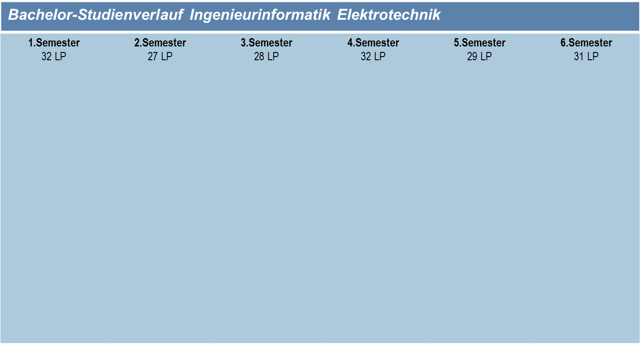
Studiengang: Ingenieurinformatik ET
Höhere Mathematik A
4 + 2 | 8 LP
Höhere Mathematik B
4 +2 | 8 LP
Höhere Mathematik C
4 + 2 | 8 LP
Höhere Mathematik D
2 +2 | 6 LP
Nachrichtentechnik
2 + 2 | 5 LP
Wahlpflichtfächer Elektrotechnik/ Informatik/ Maschinenbau
6 + 6 | 12 LP
Experimentalphysik
4 + 2 | 8 LP
Werkstoffe der Elektrotechnik
2 + 1 | 4 LP
Halbleiter-
bauelemente
2 +2 | 4 LP
Signaltheorie
2 +2 | 5LP
Regelungstechnik
2 + 2 | 5 LP
Grundlagen der Elektrotechnik A
4 + 2 | 8 LP
Grundlagen der Elektrotechnik B
4 +2 | 7 LP
Praktikum Bauelemente
3 | 2 LP
Systemtheorie
2 +2 | 5 LP
Schaltungstechnik
2 + 2 | 5 LP
Grundlagen der Programmierung 1
4 + 2 | 8 LP
Grundlagen der Programmiersprachen
2 + 2 | 4 LP
Modellierung
4 + 4 | 10 LP
Datenstrukt. und Algorithmen
4 + 2 | 8 LP
Wahlpflichtfächer Elektrotechnik
4 + 4 | 8 LP
Digitaltechnik
2 + 2 | 4 LP
Technische
Informatik
2 + 2 | 4 LP
Konz. und Meth. d. Systemsoftware
4 + 2 | 8 LP
Softwareentwurf
2 +1 | 4 LP
Bachelorarbeit
300 h | 12 LP
Praktikum Ingenieurinformatik
1 + 5 | 6 LP
Kolloquium zur Bachelorarbeit
3 LP

Slide 24
Studiengang: Ingenieurinformatik ET
Übergang in die Masterphase
Übergang in Computer Engineering Master
Nach abgeschlossenem Bachelor im Studierendensekretariat umschreiben
Vorziehen von Master- Veranstaltungen
Antrag an die Prüfungsausschussvorsitzende Prof. Hellebrand auf Erlaubnis zum Vorziehen von Leistungen des Master-Studiengangs Computer Engineering (CEMA);
Angabe der Veranstaltungen notwendig

Slide 25
Studiengang: Computer Engineering
Studiengang:
Computer Engineering
(CEBA v1)

Slide 26
Studiengang: Computer Engineering
Zugangsvoraussetzungen 2. Studienabschnitt
52 LP/ECTS im Grundstudium
Voraussetzung zum Beginn der Bachelorarbeit
1. Studienabschnitt und Mentorenprogramm vollständig absolviert
Bearbeitungszeit: 6 Monate

Slide 27
Studiengang Computer Engineering
Bachelor-Studienverlauf Computer Engineering v1 (ab WS 13/14)
1.Semester 24 SWS | 32 LP | 2.Semester 22 SWS | 28 LP | 3.Semester 24 SWS | 29 LP | 4.Semester 24 SWS | 31 LP | 5.Semester - SWS | 28 LP | 6.Semester - SWS | 32 LP
Höhere Mathematik A
4 + 2 | 8 LP
Höhere Mathematik B
4 +2 | 8 LP
Höhere Mathematik C
4 + 2 | 8 LP
Stochastik für Ingenieure
2 +2 | 5 LP
Nachrichtentechnik
2 + 2 | 5 LP
Bachelorarbeit
360 h | 12 LP
Halbleiter-
bauelemente
2 +2 | 5 LP
Signaltheorie
2 +2 | 5LP
Schaltungstechnik
2 + 2 | 5 LP
Arbeitsplan
90 h | 3 LP
Grundlagen der Elektrotechnik A
4 + 2 | 8 LP
Grundlagen der Elektrotechnik B
4 +2 | 8 LP
Software-Entwurf
2 +1 | 4 LP
Systemtheorie
2 +2 | 5 LP
Wahlpflichtfächer Elektrotechnik
2 LV aus Elektrotechnikkatalog
(2 + 2) + (2 + 2) | 12 LP
Grundlagen der Programmierung 1
4 + 2 | 8 LP
Datenstrukt. und Algorithmen
4 + 2 | 8 LP
Projektmanagement
1+0 | 1 LP
Systementwurfs-Teamprojekt
0 + 6 | 8 LP
Wahlpflichtfächer Informatikk
3 LV aus Informatikkatalog
(2 + 1) + (2 + 1) + (2 + 1) | 12 LP
Modellierung
4 + 2 | 8 LP
Grundlagen der Tech. Informatik
2 + 2 | 4 LP
Grundlagen der Rechnerarchitektur
2 + 2 | 4 LP
Konz. und Meth. d. Systemsoftware
4 + 2 | 8 LP
Rechtl. Grundlagen für IT-Berufe
2 + 0 | 2 LP
Gesellschaft & Informationstechnik
2 + 1 | 3 LP
Prak. µ-Controller Interface ET
1 + 5 | 7 LP
Proseminar
3 LP
Sprachen, Schreiben, Präsentieren
2 LP
Mentorenprogramm
1 LP

Slide 28
Studiengang: Computer Engineering
Übergang in die Masterphase
Übergang in Computer Engineering Master
Nach abgeschlossenem Bachelor im Studierendensekretariat umschreiben
Vorziehen von Master- Veranstaltungen
Antrag an die Prüfungsausschussvorsitzende Prof. Hellebrand auf Erlaubnis zum Vorziehen von Leistungen des Master-Studiengangs Computer Engineering (CEMA);
Angabe der Veranstaltungen notwendig

Slide 29
Studiengang: Elektrotechnik mit EW-Anteilen
Studiengang:
Elektrotechnik mit EW-Anteilen
(nur EBA v4)

Slide 30
Studiengang: Elektrotechnik mit EW-Anteilen
Gleiche Voraussetzungen wie Elektrotechnik (ACHTUNG: EBA v2 → EBA v4)
Bachelor Studienverlauf ET mit EW für Master LA Berufskolleg v4 (abWS 13/14)
1.Semester 30 LP | 2.Semester 32 LP | 3.Semester 22 LP | 4.Semester 30 LP | 5.Semester 36 LP | 6.Semester 30 LP
Höhere Mathematik A
8 LP
Höhere Mathematik B
8 LP
Höhere Mathematik C
8 LP
Höhere Mathematik D
6 LP
Kompetenz-entwicklung
6 LP
Kompetenz-entwicklung
5 LP
Experimentalphysik
Für ET
8 LP
Technische Mechanik für ET
6 LP
Feldtheorie
6 LP
Elektromagne-
tische Wellen
6 LP
Grundlagen der Elektrotechnik A
8 LP
Grundlagen der Elektrotechnik B
8 LP
Energietechnik
4 LP
Messtechnik
4 LP
Nachrichtentechnik
5 LP
Wahlpflichfach AT/IT
6 LP
Werkstoffe
4 LP
Halbleiter-
bauelemente
4 LP
Signaltheorie
5 LP
Schaltungstechnik
5 LP
GP für Ing. II
4 LP
GL. Der Techn.
Informatik
4 LP
GL. Der Rechner-
Architektur für ET
4 LP
Systemtheorie
5 LP
Regelungstechnik A
5 LP
Bachelorarbeit
12 LP
Projekt angew.
Programmierung
2 LP
Laborpraktikum A
2 LP
Laborpraktikum B
2 LP
Laborpraktikum C
2 LP
Berufspädagogik
3 LP
Berufspädagogik
4 LP
Projekt-Seminar (entweder im 2., 3. oder 4. Semester)
2 LP
Fachdidaktik ET
6 LP
Seminar AT/IT
3 LP

Slide 31
Studiengang: Elektrotechnik mit EW-Anteilen
Besonderheiten im 2. Studienabschnitt
3 Erziehungswissenschaftliche Module
Zusätzlich 4-wöchiges Schulorientierungspraktikum
Zusätzlich 4-wöchiges Außerschulisches Praktikum (ausbildende Tätigkeit)
3 Wahlpflichtfächer + Studium Generale → fallen weg
Abschluss
Bachelor of Science
Berechtigung:
  Masterstudiengang Berufskolleg ET + AT/IT
  Masterstudiengang ET (Standard)

Slide 32
Studiengang: Elektrotechnik mit EW-Anteilen
Verlaufsplan Master Lehramt Berufskolleg ET & AT/IT
Master-Studienverlauf Lehramt BK ET & AT/IT v1 (ab WS 13/14)
 | 1.Semester 27 LP | 2.Semester 32 LP | 3.Semester 30 LP | 4.Semester 31 LP
Informationstechnik
WPV
6 LP
Wahlpflichtfach
IT/AT
6 LP
Praxis-Semester
25 LP
Wahlpflichtfach
IT/AT
6 LP
Wahlpflichtfach
IT/AT
6 LP
Automatisierungs-technik WPV
6 LP
Wahlpflichtfach
IT/AT
6 LP
Deutsch als Zweitsprache
3 LP
Mehrsprachigkeit in der Schule
3 LP
Entwicklung und Lernen
6 LP
Entwicklung und Lernen
5 LP
Gestaltung der Berufsbildung
5 LP
Berufs- & Wirtschaftspäd. Koll.
7 LP
Fachdidaktik IT/AT
3 LP
Fachdidaktik ET
6 LP
Fachdidaktik ET
3 LP
Masterarbeit
18 LP

Slide 33

Studiengang: Elektrotechnik mit EW-Anteilen
Weitere Informationen zum Studiengang Lehramt an Berufskollegs mit einer großen Fachrichtung Elektrotechnik und einer kleiner Fachrichtung Automatisierungs-/ Informationstechnik
Ansprechpartner:
Dipl.-Ing. Carsten Balewski
Büro: P1.6.10.4
Tel.: 05251-60 2995
E-Mail: carsten.balewski@uni-paderborn.de

Slide 34


UNIVERSITÄT PADERBORN
Institut für Elektrotechnik und
Informationstechnik
Paul-Hinweise:
Bachelor → Master

Slide 35
PAUL – Anmeldung von vorgezogenen Leistungen
Wenn Voraussetzungen vorliegen dann:
Vollständiges Ausfüllen des Formulars „Antrag auf Zulassung zu einer Lehrveranstaltung in Paul“ für jedes zu belegende Fach
(PAUL → Hilfe → Formulare)
Persönliche Abgabe der Formulare und Nachweis der Erfüllung der Voraussetzungen bei der
PAUL-Studentenbetreuung EIM-E in P1.6.10.3
(http://www-srt.upb.de/paul.html)

Slide 36

Aktuelle Sprechstunden
Studentenbetreuung
LVM EIM-E
Dipl-Ing. (FH) Martin Bober
P1.6.10.3
Sprechstunden:
Montag 10.00 - 11.00 Uhr
Dienstag 13.00 – 15.00 Uhr
Mittwoch 13.00 – 15.00 Uhr
Donnerstag 13.00 – 15.00 Uhr

Slide 37
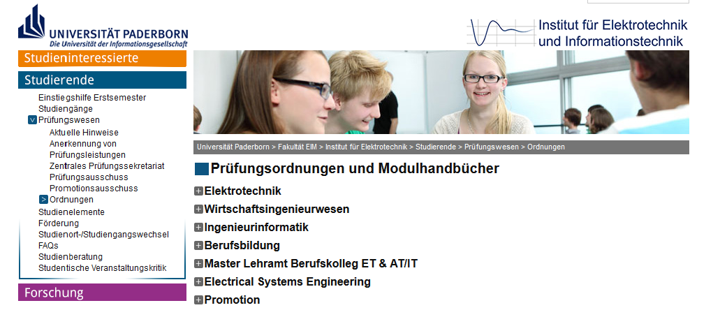
Modulkataloge und Modullisten
Die Modulkataloge und –listen aller Studiengänge
findet ihr auf unserer Instituts-Homepage:
www.ei.upb.de

Slide 38
Master Elektrotechnik (EMA v2)
Master-Studienverlauf Elektrotechnik v2 (ab WS11/12)
1.Semester 30 LP | 2.Semester 30 LP | 3.Semester 30 LP | 4.Semester 30 LP
Theoretische Elektrotechnik
6 LP
Wahlpflichtfach Katalog III
6 LP
Wahlpflichtfach Studienmodell
6 LP
Verarbeitung statistischer Signale
6 LP
Wahlpflichtfach Katalog III
6 LP
Wahlpflichtfach Studienmodell
6 LP
Wahlpflichtfach Katalog I
6 LP
Wahlpflichtfach Katalog I
6 LP
Projektarbeit
9 LP
Wahlpflichtfach Katalog II
6 LP
Wahlpflichtfach Katalog II
6 LP
Projektarbeit
9 LP
Studium Generale
6 LP
Studium Generale
6 LP
Masterarbeit
30 LP

Slide 39
Master Elektrotechnik (EMA v2)
Kurzübersicht der
Pflicht/ und -Wahlpflichtmodule:
M.048.2101 Theoretische Elektrotechnik
M.048.2102 Verarbeitung statistischer Signale
M.048.2201 & .2202 Energie und Umwelt I & II
M.048.2301 & .2302 Kognitive Systeme I & II
M.048.2401 & .2402 Kommunikationstechnik I & II
M.048.2501 & .2502 Mikroelektronik I & II
M.048.2601 & .2602 Optoelektronik I & II
M.048.2701 & .2702 Prozessdynamik I & II
M.048.2801 & .2802 Projektarbeit I & II
Aus sechs Katalogen sind DREI zu wählen

Slide 40
Master Elektrotechnik (EMA v2)
Kurzübersicht der
Pflicht/ und -Wahlpflichtmodule:
M.048.2221 & .2222 Energie und Umwelt I & II (Vertiefung)
M.048.2331 & .2332 Kognitive Systeme I & II (Vertiefung)
M.048.2441 & .2442 Kommunikationstechnik I & II (Vertiefung)
M.048.2551 & .2552 Mikroelektronik I & II (Vertiefung)
M.048.2661 & .2662 Optoelektronik I & II (Vertiefung)
M.048.2771 & .2772 Prozessdynamik I & II (Vertiefung)
Aus den gewählten drei Katalogen ist EIN Katalog zu vertiefen.

Slide 41
Master Wirtschaftsingenieurwesen ET (WGMAET v2)
Master-Studienverlauf Wirtschafts- ingenieurwesen Elektrotechnik v2 (ab WS12/13)
1.Semester 26 LP | 2.Semester 32 LP | 3.Semester 29 LP | 4.Semester 33 LP
Technisches WPM 1
12 LP
Technisches WPM 2
12 LP
Interdisziplinäres
WPM
4 LP
Interdisziplinäres
WPM
8 LP
WiWi WPM 1
10 LP
PIM WPM 1
10 LP
WiWi WPM 2
10 LP
Studium Generale
4 LP
PIM WPM 2
10 LP
Studienarbeit
inkl. Präsentation
15 LP
Masterarbeit
inkl. Kolloqium
25 LP

Slide 42
Master Wirtschaftsingenieurwesen ET (WGMAET v2)
Kurzübersicht der elektrotechnischen
Wahlpflichtmodule:
M.048.7285 Elektrotechnische Grundlagen
M.048.2200 Energie und Umwelt I & II
M.048.2300 Kognitive Systeme I & II
M.048.2400 Kommunikationstechnik I & II
M.048.2500 Mikroelektronik I & II
M.048.2600 Optoelektronik I & II
M.048.2700 Prozessdynamik I & II
Aus sieben Katalogen sind ZWEI zu wählen.
Aus jedem Katalog sind ZWEI Veranstaltungen zu wählen.
Infos zu den WiWi-Modulen: Studienbüro WiWi

Slide 43
Master Computer Engineering (CEMA va)
Master-Studienverlauf Computer Engineering v1 (ab WS 13/14)
1.Semester | 2.Semester | 3.Semester | 4.Semester
Sprachregelung:
Deutsch – Englisch
Abschluss als englischsprachiger Studiengang möglich
Minimum Englisch für deutschen Abschluss: 24 LP
Sprachkurse im Seminarmodul möglich (2 LP)
Operating Systems
2 + 1 | 4 LP
HW-SW Codedesign
2 + 1 | 4 LP
Seminar
Masterarbeit
750 h | 30 LP
Adv. Computer Architecture
2 + 1 | 4 LP
Sprachen, Schreiben und Präsentieren
Arbeitsplan
150 h | -
Statistical Signal Processing
2 + 2 | 6 LP
Circuit and System Design
2 +2 | 6 LP
Embedded Systems
Nano/Microelectronics
Computer Systems
Communication and Networks
Signal, Image and Speech Processing
Control and Automation
Vertiefungsgebiet: (22 – 26 LP)
Auswahl von Modulen aus einem von 6 beliebigen Vertiefungsgebieten
Weitere Wahlpflichtmodule: (16 – 20 LP)
Auswahl von Modulen aus beliebigem Vertiefungsgebiet
Projektgruppe CE
18 LP

Slide 44
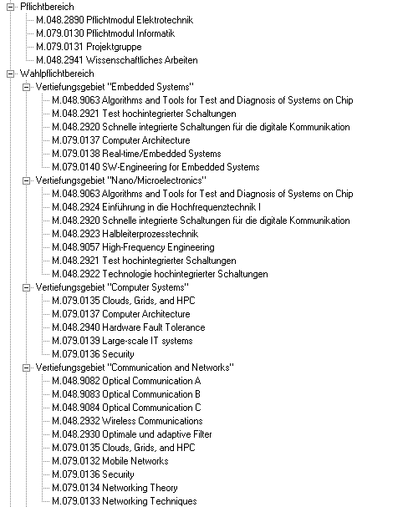
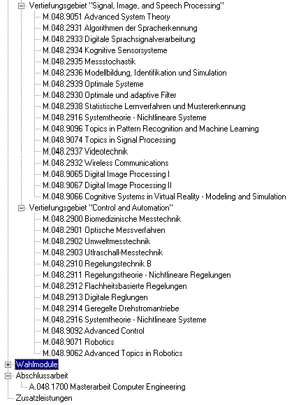
Master Computer Engineering (CEMA v1)

Slide 45

Ende des Vortrages
Vielen Dank für eure Aufmerksamkeit!
Habt ihr noch Fragen?

